Slide 1
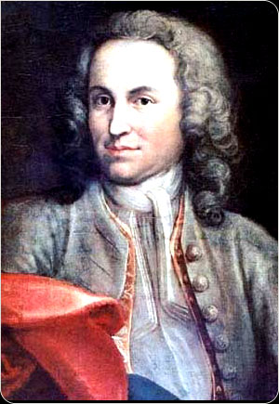
Немецкий композитор Иоганн Себастьян Бах

Slide 2
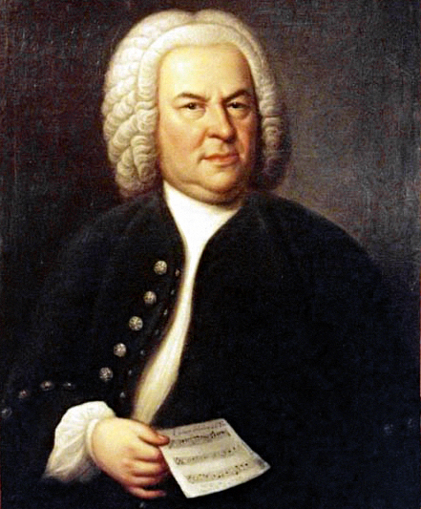

Slide 3
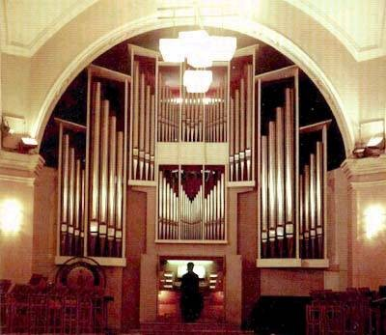
Орган – клавишно- духовой инструмент

Slide 4
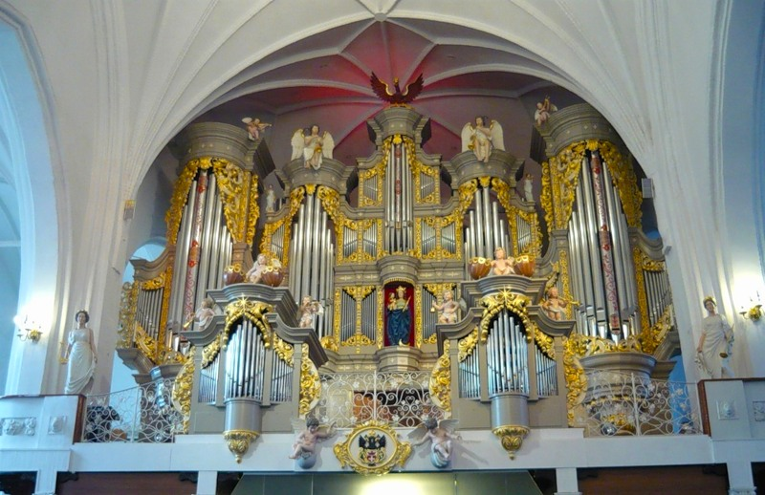

Slide 5
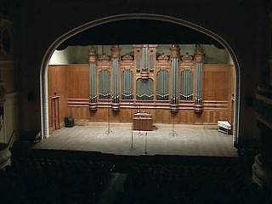

Slide 6
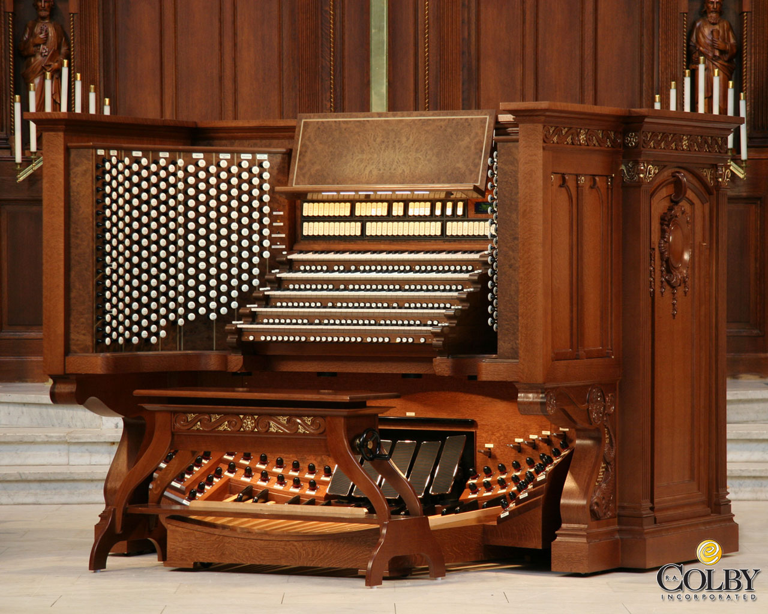

Slide 7
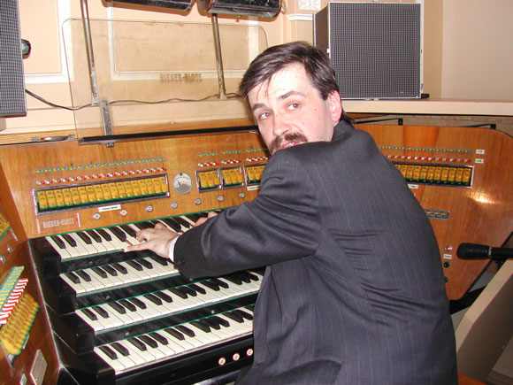

Slide 8
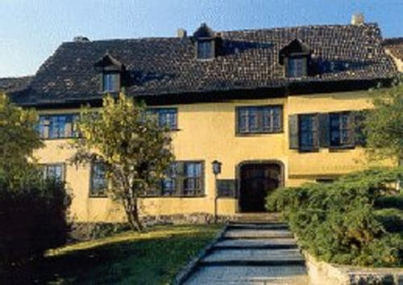
Город Эйзенах. В этом доме родился И.С.Бах

Slide 9
Родоначальник семьи – Фейт Бах (пекарь по профессии) Любимая семейная музыкальная игра – импровизация ( = мгновенное придумывание) «Кто во что горазд».

Slide 10
Так юный Бах получил первые знания о многоголосии ( =полифонии) Отец Баха был придворным и городским музыкантом.

Slide 11
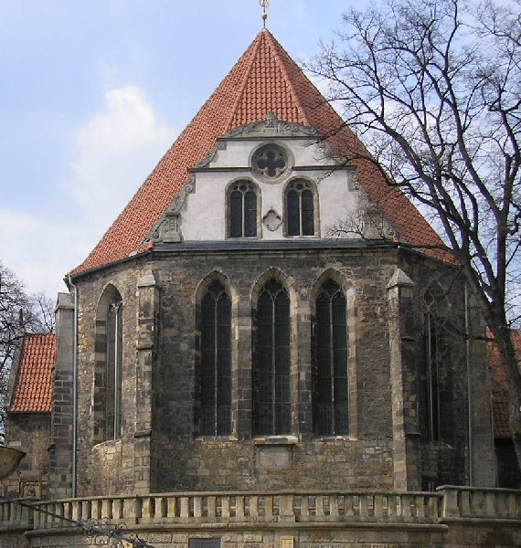
Город Арнштадт. Первое место работы Баха

Slide 12
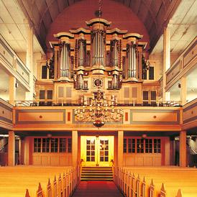
Орган в церкви, на котором играл Бах

Slide 13
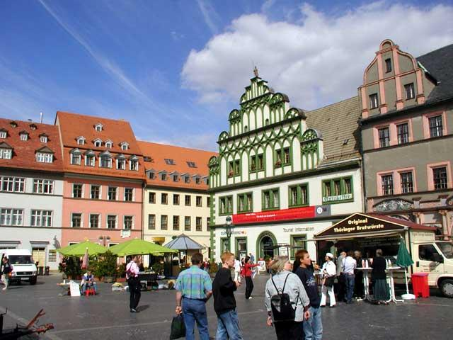
Старинный немецкий городок Веймар.

Slide 14
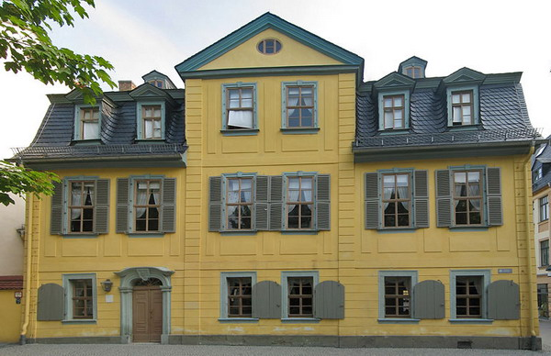
Дом в Веймаре, в котором жил Бах.

Slide 15
В Веймаре было создано большинство знаменитых произведений. Расцвет таланта Баха.

Slide 16
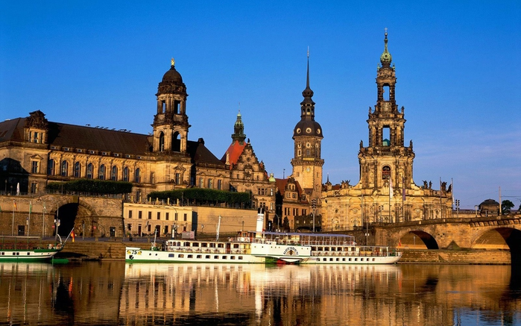
Старинный немецкий город Дрезден.

Slide 17
В Дрездене должно было состояться состязание Баха с французским органистом и клавесинистом Луи Маршаном

Slide 18
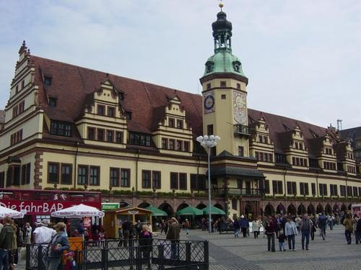
Город Лейпциг.

Slide 19
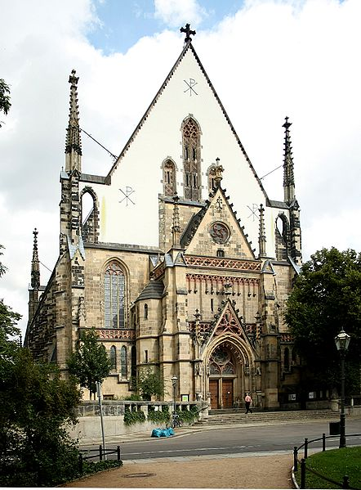
Церковь Святого Фомы в Лейпциге, где работал И.С.Бах

Slide 20
В Лейпциге Бах был кантором (=учителем музыки, дирижёром хора, органистом и церковным композитором ) в школе при церкви Святого Фомы. Он занимался хором певчих и сочинял много вокальной музыки.

Slide 21
Четверо сыновей Баха стали талантливыми композиторами, вошедшими в историю.

Slide 22
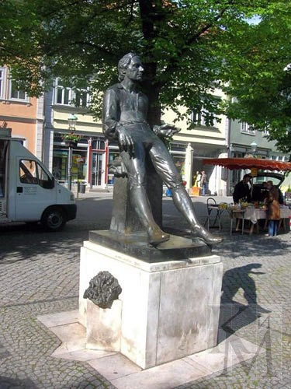
Памятник Баху в Арнштадте.

Slide 23
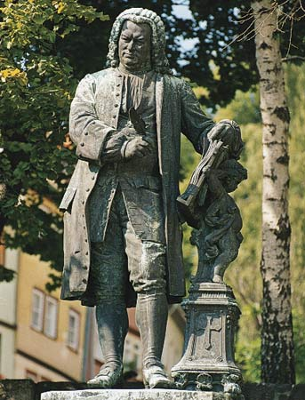
Памятник И.С.Баху

Slide 24
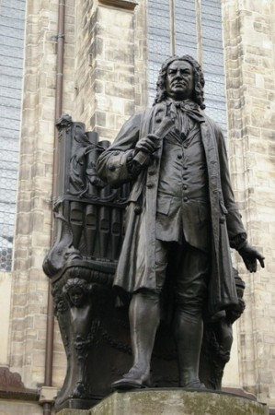
Памятник Баху в Лейпциге.

Slide 25
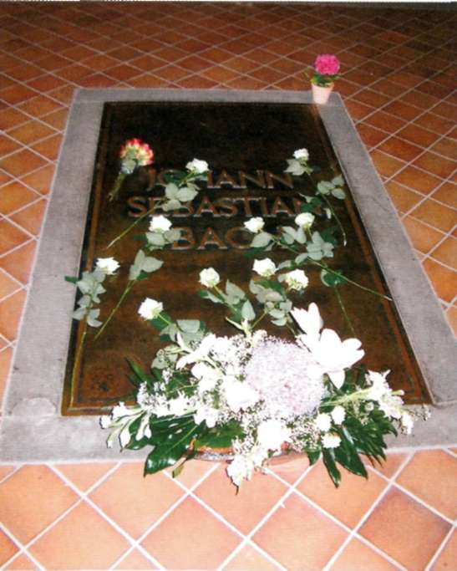
Могила И.С.Баха в церкви Святого Фомы в городе Лейпциге

Slide 26
Склад (стиль) музыки
гомофония
(гомо - один)
(фонос – звучащий)
Один голос (мелодия)
главный, другие
аккомпанируют,
помогают ему.
полифония
(поли - много)
(фонос – звучащий)
Все голоса
важны и равны.

Slide 27
Форма полифонической музыки ФУГА (от лат. – «бег», «погоня», «быстрое течение») наивысшее достижением полифонической музыки. В фуге присутствует несколько голосов(мелодий), каждый из которых в соответствии со строгими правилами повторяет (в основном или изменённом виде) тему — короткую мелодию, проходящую через всю фугу.

Slide 28
«Каждый голос в сочинении – это личность, а многоголосное сочинение – беседа между этими личностями, и надо ставить за правило, чтобы каждая из личностей говорила хорошо и вовремя, а если не имеет, что сказать, то лучше бы молчала и ждала, пока не дойдёт до неё очередь» И.С.Бах

Slide 29
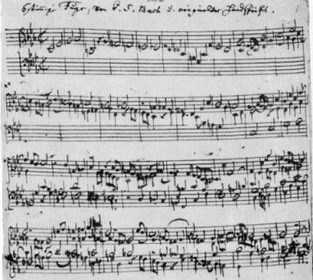
Шестиголосная фуга. Автограф И.С.Баха.

Slide 30
